Slide 1
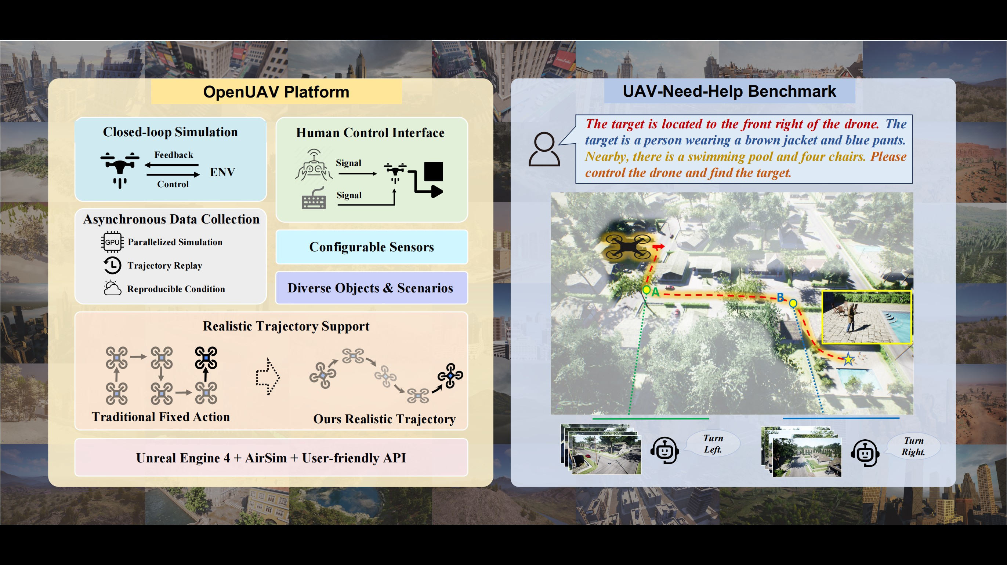
中国国际大学生创新大赛（高教主赛道）· 项目路演
天行 TravelUAV
会听懂的无人机 · 真实世界视觉-语言导航平台
基于多模态大模型，让无人机听懂人类语言，在真实三维空域中自主搜索目标
12,149 条真实专家轨迹 · 6-DoF 飞行动力学 · SR 超基线 +109%
北京航空航天大学 ColaLab × 香港中文大学 MMLab ｜ 指导教师：刘偲 教授 · 廖裕渊 研究员 · 李嘉胜 教授
Notes:
尊敬的各位评委，大家好！我们是北航 ColaLab 团队，带来的项目是「天行 TravelUAV」——会听懂的无人机。封面就是平台实况：无人机在城市上空自主飞行，右上角是它的第一视角。项目已产出 12,149 条真实专家轨迹、6 自由度飞行动力学平台，核心指标超越基线 109%。

Slide 2


市场痛点
产品方案
核心技术
商业模式
团队价值
发展规划
汇报内容
01
市场痛点
万亿赛道 · 41 倍能力鸿沟
02
产品方案
四位一体 + 实飞演示
03
核心技术
三大创新 · 成果落地
04
商业模式
TAM/SAM/SOM · 三线收入
05
团队价值
师生共创 · 社会价值
06
发展规划
三年三步走
OpenUAV 平台高保真城市场景库（22 类场景 · 89 类物体）
Notes:
汇报六部分：市场痛点、产品方案、核心技术、商业模式、团队价值、发展规划——正好对应大赛评审的五个维度。

Slide 3
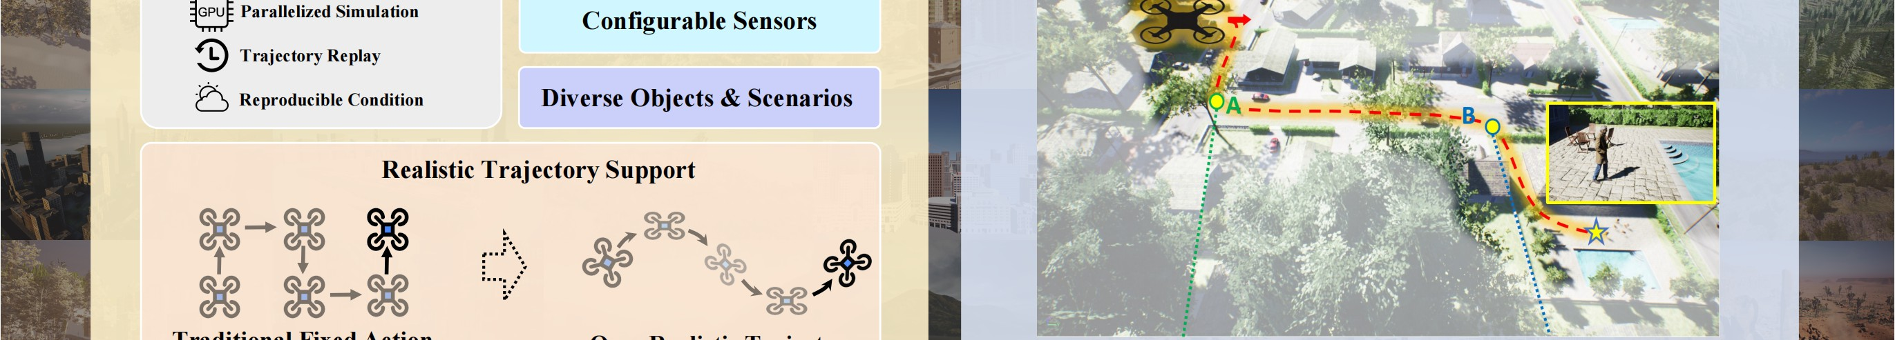
市场痛点
产品方案
核心技术
商业模式
团队价值
发展规划
01 · 市场痛点
政策东风：低空经济成为国家战略性新兴产业
1.5 万亿
3.5 万亿
1761 亿
2025E 低空经济规模
2035E 预期规模
2025 民用无人机整机产值 · 工业级占比 >70%
来源：中国民航局
来源：中国民航局
来源：工信部
切入点：无人机应用全面铺开，但自动化是瓶颈——「语言交互 + 自主搜索」是智能化的下一跳
数据来源：中国民航局（新华社 2025-12）、工信部 2025 民用无人机产值公报；图为 OpenUAV 平台城市场景
Notes:
先看赛道。低空经济已写入政府工作报告：民航局预测 2025 年 1.5 万亿、2035 年 3.5 万亿；工信部数据，2025 年民用无人机整机产值 1761 亿、工业级占比超七成。但自动化是瓶颈——绝大多数作业仍依赖专业飞手。语言交互加自主搜索，就是无人机智能化的下一跳。

Slide 4
市场痛点
产品方案
核心技术
商业模式
团队价值
发展规划
01 · 市场痛点
核心痛点：无人机「听不懂、飞不真、学不会」
同一段任务指令下的成功率
01
听不懂
94.5%
语言指令无法直接驱动作业，依赖专业飞手遥控
人类飞手
2.27%
02
飞不真
离散动作设定脱离真实 6-DoF 飞行动力学
固定动作程序
41 倍能力鸿沟
03
学不会
传统：离散动作
天行：6-DoF 连续轨迹
行业没有真实轨迹数据，模型学不到专家经验
上下左右跳格 · 脱离真实飞行
俯仰·翻滚·偏航连续输出
数据来源：arXiv:2410.07087, Table 2（UAV-Need-Help 基准）
Notes:
这个瓶颈有多痛？同一段指令下，人类飞手成功率 94.5%，固定动作程序只有 2.27%——41 倍的能力鸿沟。原因三点：听不懂、飞不真、学不会。

Slide 5
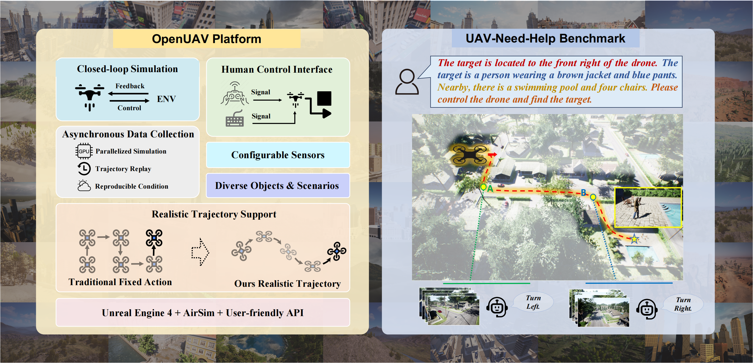
市场痛点
产品方案
核心技术
商业模式
团队价值
发展规划
02 · 产品方案
天行 TravelUAV：无人机自主导航全栈方案
仿真平台 OpenUAV
平台实况
22 场景 · 6-DoF 物理飞控 · 开源
专家轨迹数据集
12,149 条 · GPT-4 描述 · 人工复核
助导任务基准
L1/L2/L3 三级 · 模拟人机协作
导航大模型
Vicuna-7B 底座 · 分层轨迹生成
四位一体、全部开源：让研究者与行业直接复现、扩展、二次开发
Notes:
我们的产品是四位一体全栈方案：OpenUAV 仿真平台、12,149 条专家轨迹数据集、三级助导基准、导航大模型。左边就是产品实况——第三视角与机载第一视角同屏，全部自研、全部开源。

Slide 6
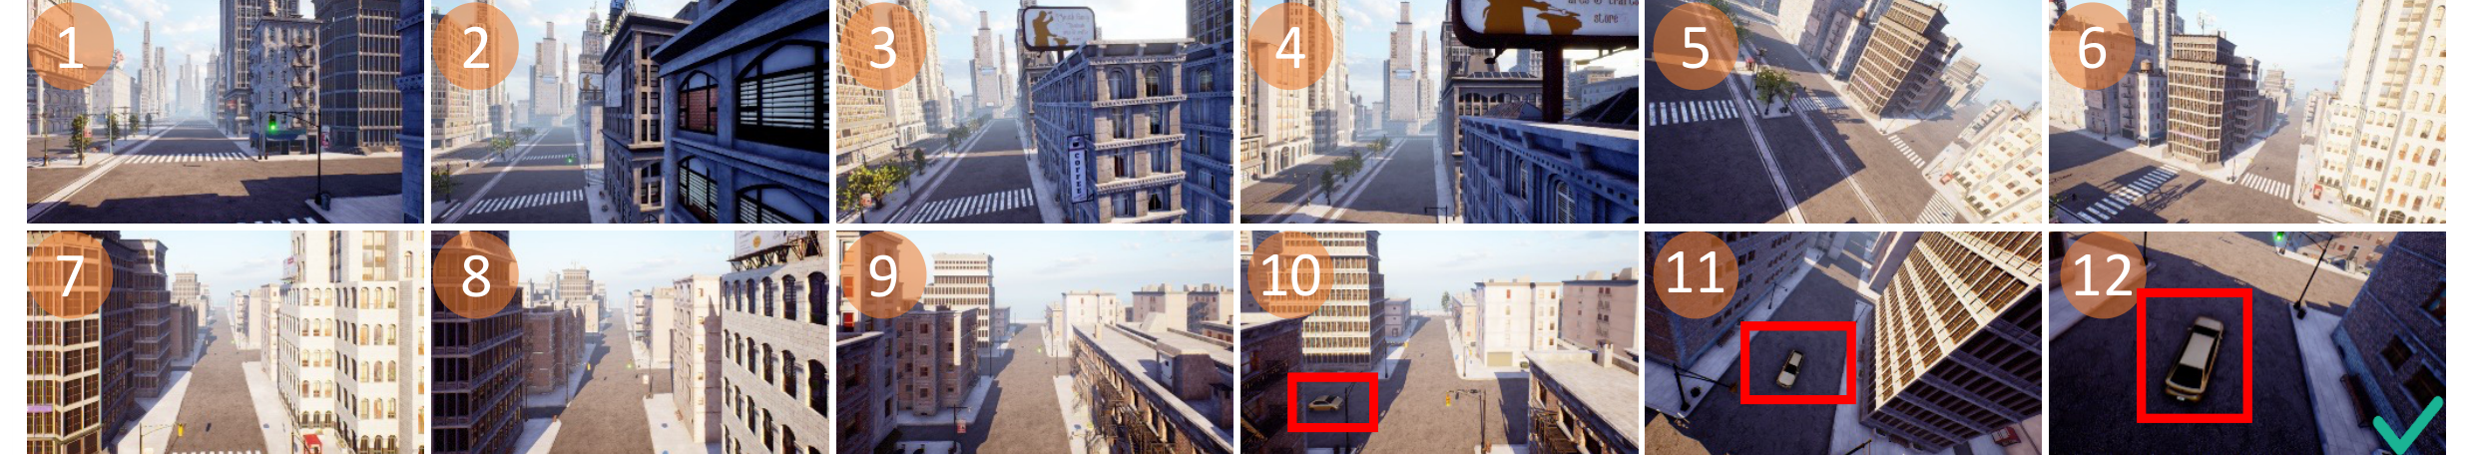
市场痛点
产品方案
核心技术
商业模式
团队价值
发展规划
02 · 产品方案
真实演示：听懂一段话，自主找到目标
OpenUAV 闭环仿真：12 帧连续飞行（成功案例：按指令搜索黄色车辆）
输入指令（示例）
端到端：图像+语言直接到连续轨迹，无人工规则映射
「目标在无人机左前方……画面中央有一辆黄色轿车，周边是多栋不同风格的多层建筑，请控制无人机找到它。」
1 理解指令
2 空中搜索
3 精准降落
MLLM 解析目标与环境
分层规划 6-DoF 轨迹
检出目标即降落
演示画面来源：arXiv:2410.07087, Fig.4（OpenUAV 平台渲染）
Notes:
看一次真实演示：给一句话——目标在左前方、黄色轿车——它就理解指令、分层规划连续轨迹、检出目标即降落，端到端无人工规则。

Slide 7
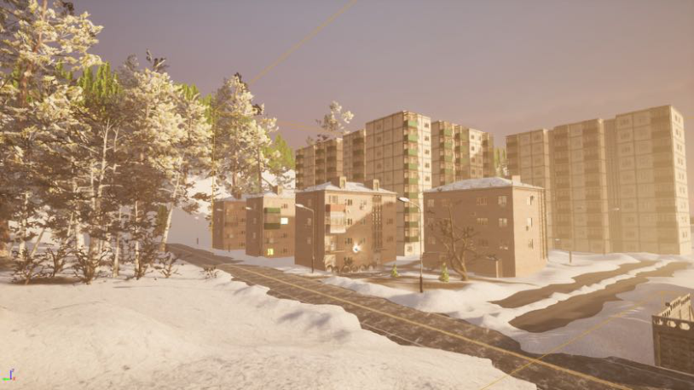

市场痛点
产品方案
核心技术
商业模式
团队价值
发展规划
02 · 产品方案
22 类高保真场景，覆盖城市到自然
城市场景
自然地貌
高保真与动态性
• UE4 渲染：动态光照、植被摆动
• 89 类物体资产，运行时 API 自动摆放
• 乡村 / 工业园区等全类型覆盖（附录 A）
• 为 Sim-to-Real 真机迁移打底
场景来源：OpenUAV 平台（论文附录 A，arXiv:2410.07087）
Notes:
环境适应性：22 类高保真场景覆盖城市到自然，动态光照、植被摆动，89 类物体运行时摆放，为 Sim-to-Real 打底。

Slide 8
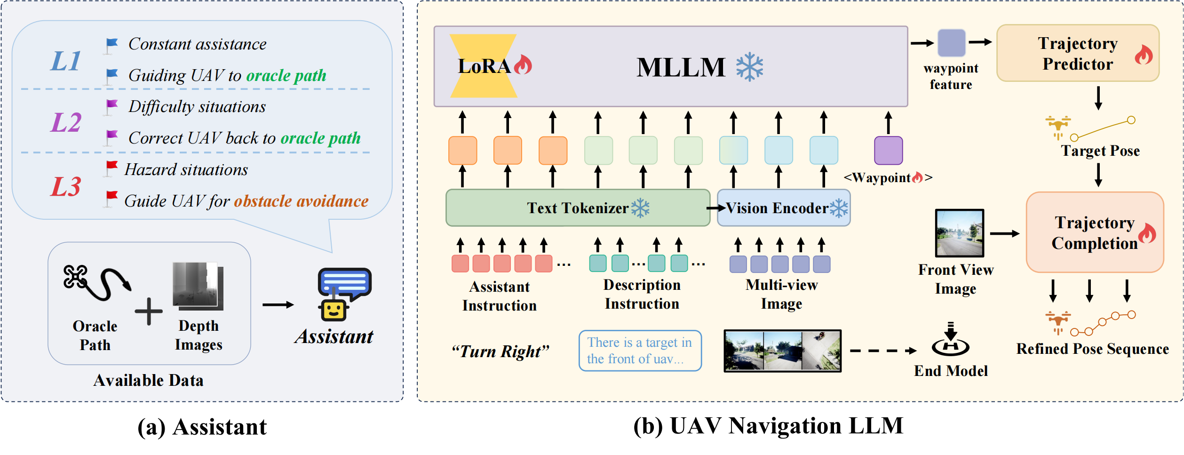
市场痛点
产品方案
核心技术
商业模式
团队价值
发展规划
03 · 核心技术
技术架构：多模态大模型驱动的分层轨迹生成
指令与五视角图像编码进 MLLM（Vicuna-7B）：waypoint 查询 token 预测远距目标位姿，前视细化解码器输出 6-DoF 精细轨迹
核心技术自研可控：分层解码 · 回溯采样 DAgger 训练 · Grounding DINO 精准降落
Notes:
技术架构：多模态大模型驱动的分层轨迹生成。指令与五视角图像编码进 Vicuna-7B 底座的 MLLM，查询 token 出远距目标位姿，前视细化解码器输出六自由度轨迹，全部自研可控。

Slide 9
市场痛点
产品方案
核心技术
商业模式
团队价值
发展规划
03 · 核心技术
三大创新点：从「飞不真」到「真实自主」
6-DoF
创新一 · 真实 6-DoF 仿真平台
行业改坐标造假动力学 → 自研 UE4+AirSim 物理级飞控，全状态记录，8×A100 并行 16× 加速
P = {x, y, z, θ, φ, ψ}
创新二 · 三级助导任务基准
行业只有静态目标描述 → 自研 L1 全程引导 / L2 纠偏 / L3 避障，首个模拟真实人机协作的搜索基准
L1→L3
L1 全程引导
L2 困难纠偏
L3 仅避障
+109%
创新三 · 分层导航大模型
行业用离散动作分类器 → MLLM 端到端生成连续轨迹，SR 翻倍（8.37 → 17.45）
SR 8.37 → 17.45
对比数据来源：arXiv:2410.07087, Table 2
Notes:
三大创新：一，行业改坐标造假动力学，我们自研物理级飞控；二，行业只有静态描述，我们提出 L1 到 L3 三级助导基准；三，行业用离散分类器，我们用 MLLM 生成连续轨迹，SR 提升 109%。

Slide 10
市场痛点
产品方案
核心技术
商业模式
团队价值
发展规划
03 · 核心技术
阶段成果：论文、开源、数据、基准四项落地
学术论文
开源代码
开放数据
开放基准
arXiv:2410.07087
GitHub · buaa-colalab
HuggingFace
UAV-Need-Help
平台/基准/方法一体成文
训练与评测全流程
12,149 条可下载
三级助导评测协议
知识产权规划
• 发明专利「无人机语言引导轨迹生成方法」申请中
• 软件著作权「OpenUAV 仿真平台」登记中
• 数据集与基准以开源协议发布，形成社区壁垒
核心指标 SR（成功率）：较最强基线 +109%
注：专利/软著为申报中材料，路演版将附受理通知书扫描件
Notes:
成果四项落地：arXiv 论文、GitHub 开源、HuggingFace 数据、开放基准；知识产权两项申报中，路演版将附受理通知书。

Slide 11
市场痛点
产品方案
核心技术
商业模式
团队价值
发展规划
04 · 商业模式
市场空间：从万亿低空经济到无人机智能化服务
为什么是现在
TAM · 低空经济
1.5 万亿（2025E）→ 3.5 万亿（2035E）
政策
低空经济写入政府工作报告，多地开放空域试点
SAM · 民用无人机整机
1,761 亿（2025）· 工业级占比 >70%
SOM · 自主导航软件与服务
技术
多模态大模型爆发，语言→行动门槛被击穿
团队测算：窗口期 3–5 年
需求
巡检/搜救人力成本高，专业飞手缺口大
窗口
学术标杆已立（本团队），产业化窗口 3–5 年
数据来源：中国民航局、工信部公开报告；SOM 为团队测算
Notes:
市场三层：TAM 低空经济 1.5 万亿，SAM 民用无人机整机 1761 亿，SOM 自主导航软件与服务——我们测算窗口期 3 到 5 年。政策、技术、需求三浪叠加。

Slide 12
市场痛点
产品方案
核心技术
商业模式
团队价值
发展规划
04 · 商业模式
竞品对比：唯一「真实动力学 + 语言交互 + 开放生态」兼备
能力维度 | 传统飞控套件 | 航线规划软件 | 学术方案 AerialVLN/CityNav | 天行 TravelUAV
连续 6-DoF 轨迹 | ✗ 遥控为主 | ✗ 航点插值 | ✗ 离散动作 | ✓ 物理级飞控
自然语言交互 | ✗ | ✗ 仅航点 | 部分 简短指令 | ✓ 多视角+长指令
在线引导协作 | ✗ | ✗ | ✗ | ✓ L1–L3 三级助导
数据与基准开放 | ✗ 闭源 | ✗ 闭源 | 部分 数据集 | ✓ 全开源
大模型驱动 | ✗ | ✗ | ✗ LSTM | ✓ MLLM 端到端
综合能力 | ●○○○ | ●●○○ | ●●○○ | ●●●●
差异化定位：不做整机不做硬件，做无人机大脑的「训练场 + 大脑」
竞品信息基于公开资料整理（各产品官网与论文，2024–2025）
Notes:
竞品矩阵一目了然：飞控套件、航线规划、学术方案各有短板，只有我们同时具备六自由度连续轨迹、语言交互、三级引导、开放生态与大模型驱动。定位：不做硬件，做无人机大脑的训练场加大脑。

Slide 13
市场痛点
产品方案
核心技术
商业模式
团队价值
发展规划
04 · 商业模式
三线收入，先科研渗透、再行业落地
线一 · 平台订阅
客户：高校与科研院所 ｜ 壁垒：学术标杆引流
科研用户沉淀
OpenUAV 订阅 + 技术支持
线二 · 数据与评测
客户：AI 企业与研究院 ｜ 壁垒：独家 6-DoF 数据资产
数据飞轮
行业方案溢价
社区数据反哺
轨迹授权 · 评测服务
线三 · 行业方案
客户：应急 / 电网 / 安防 ｜ 壁垒：搜救与巡检场景卡位
联合解决方案按项目交付
模型持续领先
飞轮逻辑：越多人用 → 数据越多 → 模型越强 → 方案越值钱
Notes:
三线收入：平台订阅面向高校院所，数据与评测面向 AI 企业，行业方案面向应急电网安防。右侧是数据飞轮：越多人用、数据越多、模型越强、方案越值钱。

Slide 14
市场痛点
产品方案
核心技术
商业模式
团队价值
发展规划
05 · 团队价值
师生共创：北航 ColaLab × CUHK MMLab
刘偲 教授
廖裕渊 研究员
李嘉胜 教授
刘
廖
李
北航人工智能研究院
CUHK MMLab
CUHK MMLab
国家青年人才 · 多模态智能
视觉-语言导航新锐学者
多模态大模型知名学者
核心学生成员（论文共同作者）
王翔宇*
杨东林*
王子衿*
依托单位
• 北航人工智能研究院
• CUHK MMLab
• 具身智能方向长期积累
关浩谦
陈锦玉
吴文骏
9 名成员 · 2 所顶尖高校 · 1 篇 arXiv 论文 · 4 项开源产出 · 师生比 1:3
* 共同一作（完成平台、数据与模型三大模块） 成员以论文署名为准
Notes:
师生共创：刘偲教授国家青年人才，廖裕渊研究员、李嘉胜教授来自 CUHK MMLab；六位核心学生完成平台、数据、模型三大模块，依托北航人工智能研究院。

Slide 15
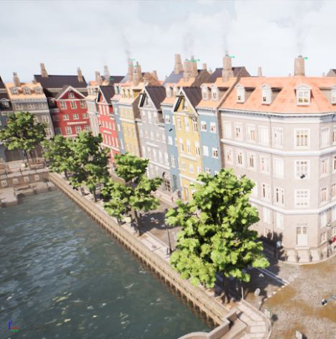

市场痛点
产品方案
核心技术
商业模式
团队价值
发展规划
05 · 团队价值
社会价值：更高效的搜救、更安全的巡检、更高质量的就业
应急救援
按描述搜索失踪人员，黄金 72 小时内提升覆盖效率
应急搜救
公共安全
无人化巡检替代高危人工作业，降低伤亡风险
电力巡检
带动就业
催生语义标注、航线运营、无人机训练师等新岗位
教育价值
全栈开源反哺教学，学生完成论文到产品的完整闭环
科技向善 · 服务国家低空战略 （场景图为 OpenUAV 渲染，实际部署以真机联合测试为准）
Notes:
社会价值四层：搜救黄金 72 小时提效、无人化巡检替代高危作业、催生新岗位、开源反哺教育。科技向善，服务国家低空战略。

Slide 16
市场痛点
产品方案
核心技术
商业模式
团队价值
发展规划
06 · 发展规划
三年三步：开源生态 → 真机验证 → 规模落地
2024
2025
2026
2027+
已完成
进行中
下一步
目标
全栈开源 + arXiv 论文
社区共建扩数据 · 知产申报
Sim-to-Real 真机验证
首批应急/电网试点
平台订阅规模化
行业方案复制推广
近期目标：2026 年完成 2 个行业试点合同 + 真机演示；中长期成为低空经济「无人机大脑」事实标准
风险预案：真机迁移 → 分阶段 Sim-to-Real 验证；市场节奏 → 先科研渗透、再行业复制
Notes:
三年三步：2024 全栈开源已达成；2025 社区扩数据、知产申报；2026 真机验证加首批试点；2027 订阅规模化、方案复制。近期目标：2026 年两个行业试点合同加真机演示。

Slide 17
恳请各位评委专家批评指正
天行 TravelUAV · 让无人机听懂人话
汇 报 完 毕 · 感 谢 聆 听
数据与图表引自 arXiv:2410.07087 及民航局、工信部公开报告；专利/软著申报中
Notes:
我们的汇报到此结束。天行 TravelUAV，让无人机听懂人话。恳请各位评委专家批评指正，谢谢！

